Slide 1
R1 单图浅3D需要四个环节配合
深度告诉我们物体在哪里；场景表示与补全决定新视角是否自然
1 深度估计
判断物体的前后关系
2 场景表示
保存颜色和空间位置
3 显露补全
补出新视角看到的区域
4 轻量部署
控制文件大小与速度
本项目当前重点：场景怎样表示，显露区域怎样补得自然
下一步
加入显露补全
比较 5° / 15° / 30°
已具备
SHARP 附近视角基线
最终目标
移动端浅3D表达
基础能力
深度、相机与可渲染的场景表示
研究问题
视角扩大后，如何减少空洞、拉伸和错位
Benchmark 回答“基线是否可靠”；自研实验回答“视角扩大后是否仍然自然”。
1
Notes:
[Sources]
四环节与自研重点：02_方案设计/总体Framework讨论总结_自适应3DGS.md
SHARP附近视角基线：03_实验记录/SHARP浅3D实验/10_最终结论/SHARP_Benchmark_v1.md
[/Sources]

Slide 2
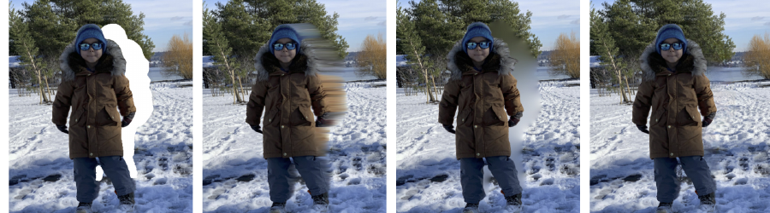
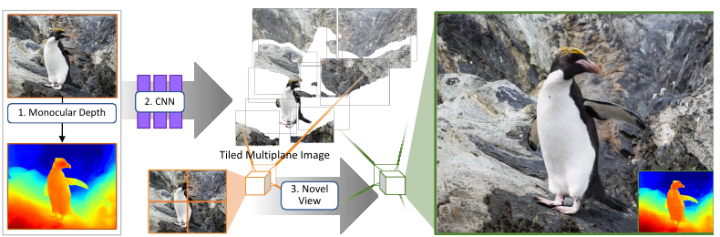
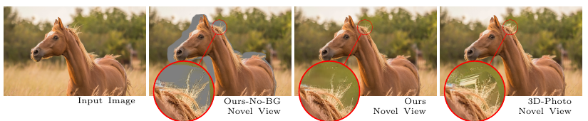
R2 分层方法都在解决：原图看不到的地方怎么办
方法从“补背景”，逐步演进到“保护细边缘”和“减少多余深度层”
三篇论文
3D Photo
SLIDE
TMPI
补出遮挡后的背景
保护头发等细边缘
每个小区域只保留必要深度层
3D Photography
SLIDE
TMPI
共同点
• 先估计深度
• 把场景拆成多层
• 再合成新视角
差别：3D Photo层次更细；SLIDE保护细边缘；TMPI减少多余深度层。
2
Notes:
[Sources]
图1：文献/02_单图3D照片与分层表达/03_3D_Photography_Context_aware_Layered_Depth_Inpainting.pdf，Fig.1
图2：文献/02_单图3D照片与分层表达/04_SLIDE_Soft_Layering_and_Depth_aware_Inpainting.pdf，Fig.1
图3：文献/02_单图3D照片与分层表达/05_TMPI_Tiled_Multiplane_Images_for_Practical_3D_Photography.pdf，Fig.1
[/Sources]

Slide 3
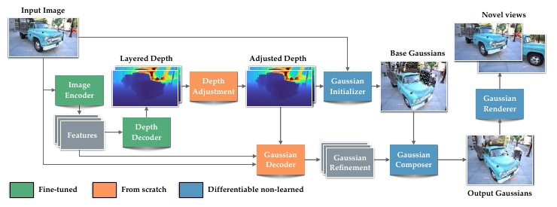
R3 前馈3DGS把“每张图慢慢优化”变成“一次生成”
不同方法的输入条件不同；SHARP最符合本课题的单张普通照片
方法变化
SHARP方法
传统3DGS
多张图 + 相机位姿；每个场景单独优化
Splatter Image
单图对象；逐像素预测高斯
一张图 → 深度与特征 → 显式高斯 → 新视角
pixelSplat / AnySplat
双图或多图；一次生成高斯
基线价值
• 官方代码和权重可复现
• 输出可直接渲染的3DGS
• 便于继续做质量与工程实验
SHARP
单图场景；两层深度 + 高斯修正
SHARP不是终点，但它提供了一个可运行、可比较的起点。
3
Notes:
[Sources]
前馈3DGS家族：文献/04_单图与前馈3DGS/09_SHARP_Sharp_Monocular_View_Synthesis.pdf；10_pixelSplat_3D_Gaussian_Splats_from_Image_Pairs.pdf；11_AnySplat_Feed_forward_3D_Gaussian_Splatting.pdf；文献/09_前馈生成与显露区域补全/33_Splatter_Image_Ultra-Fast_Single-View_3D.pdf
右侧图：SHARP论文 Fig.3
[/Sources]

Slide 4
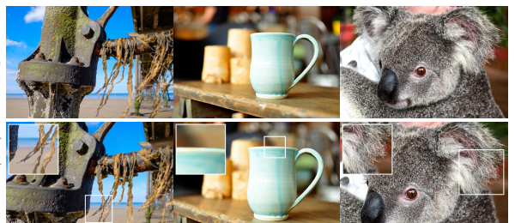
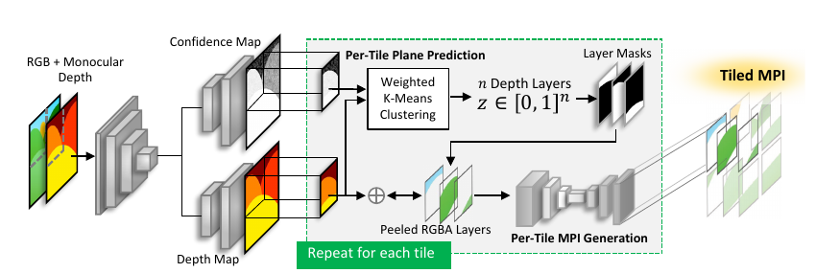
R4 TMPI和SHARP各有优势，更适合组合使用
TMPI更规整轻量；SHARP表达更灵活，但当前输出更大
Review
Review
分层平面
局部自适应
连续高斯
灵活表达
TMPI的表示
TMPI的优势
SHARP的表示
SHARP的优势
TMPI
SHARP
组合思路
把整图切成小块，每块只保留必要的深度层
直接生成大量三维高斯，对复杂结构更灵活
用3DGS生成高质量场景，借鉴分层方法处理显露区域
体积数字的口径不同：TMPI论文5.25 MB（350×630，RTX 3080）；本地SHARP完整PLY约63 MiB，不计算固定压缩倍数。
4
Notes:
[Sources]
TMPI方法与图：文献/02_单图3D照片与分层表达/05_TMPI_Tiled_Multiplane_Images_for_Practical_3D_Photography.pdf，Fig.2、Table 2。Table 2口径为单张350×630 RGB、NVIDIA GeForce RTX 3080。
SHARP方法与图：文献/04_单图与前馈3DGS/09_SHARP_Sharp_Monocular_View_Synthesis.pdf，Fig.2和Fig.3
本地约63 MiB/PLY：03_实验记录/SHARP浅3D实验/10_最终结论/SHARP_Benchmark_v1.md
两者分辨率、字段和序列化格式不同，不计算固定压缩倍数。
[/Sources]

Slide 5
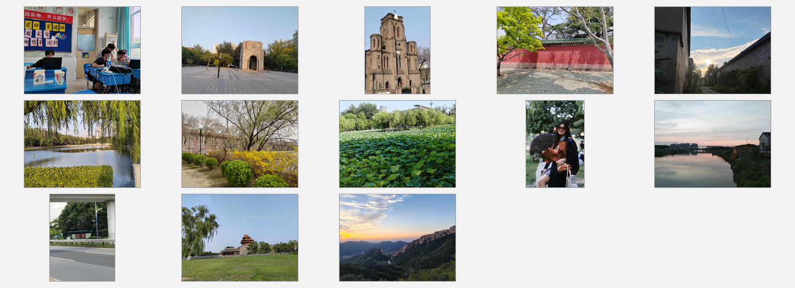
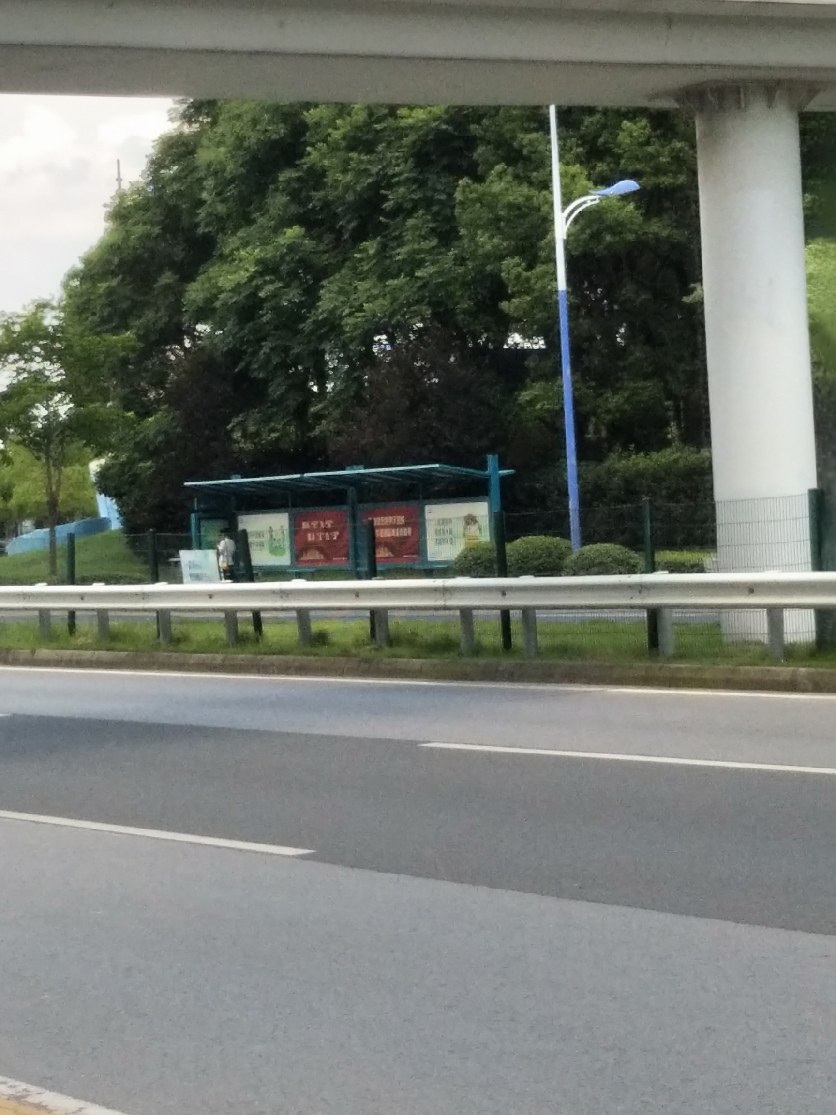
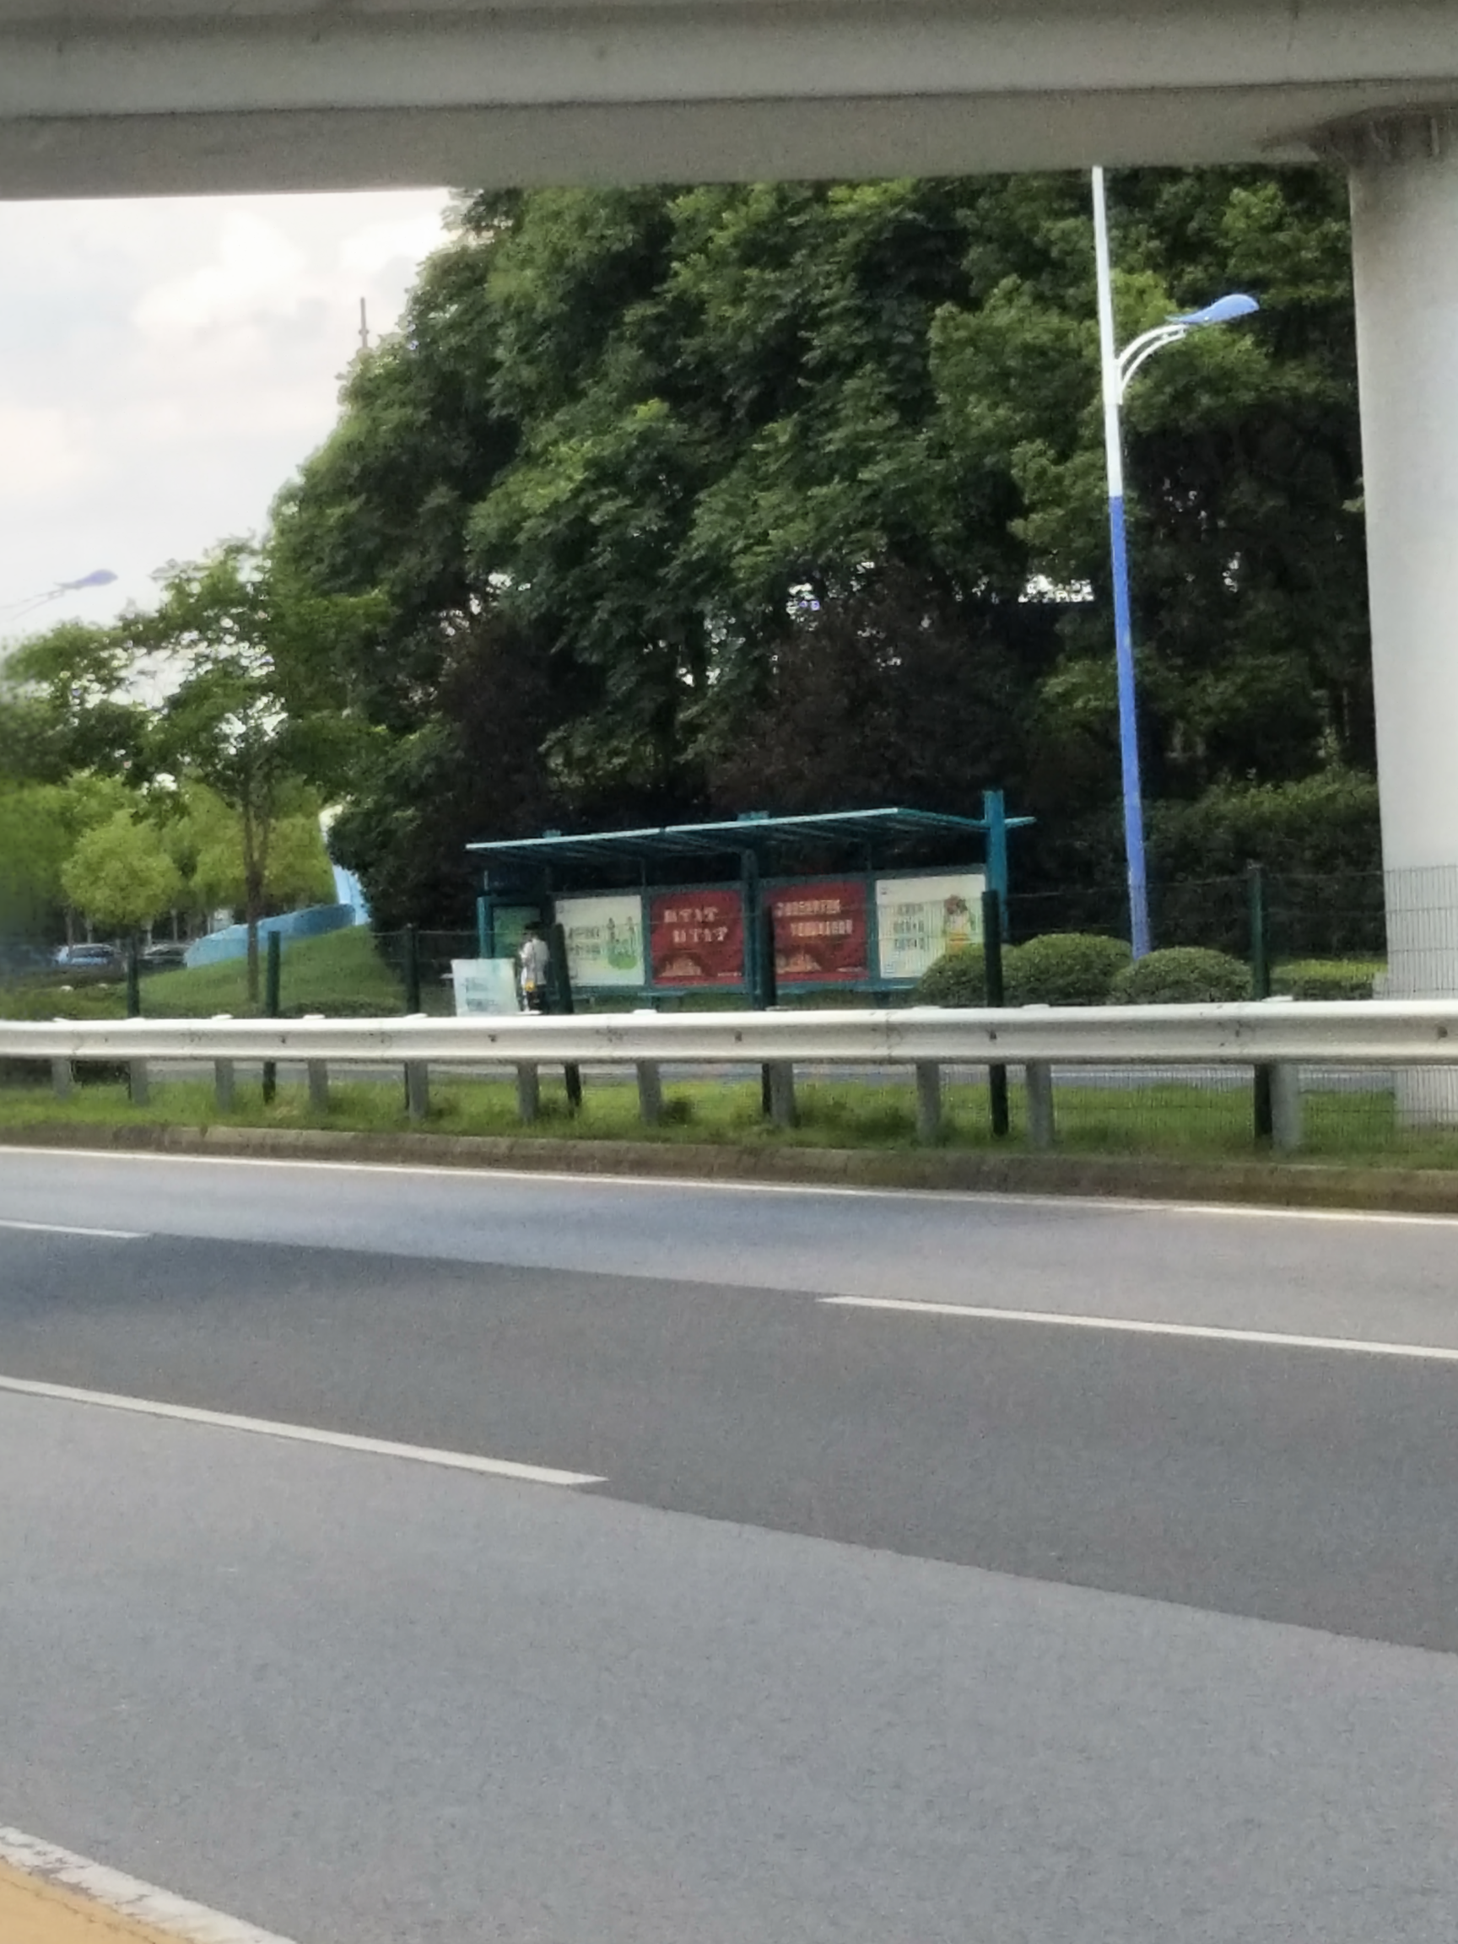
R5 现在还需要回答三个问题
SHARP在附近视角可用，不等于已经满足30°和移动端目标
本地证据
仍待验证
30°
3/13
<5 s / <3 GB
还没有按统一角度协议测试
出现轻微细结构错位
目标移动端仍未达到
13张独立验证图
V11 左端点
V11 右端点
已知
下一轮
• 附近视角整体通过
• 当前问题主要集中在细小结构
• 隐藏内容只能追求视觉合理
固定同一份SHARP结果，只比较加入显露补全前后，再分别测试5°、15°和30°。
5
Notes:
[Sources]
本地独立验证图与3/13细结构错位：03_实验记录/SHARP浅3D实验/10_最终结论/SHARP_Benchmark_v1.md
30°、<5 s和<3 GB目标：课题要求.png；AGENTS.md
5°/15°/30°下一轮A/B：02_方案设计/总体Framework讨论总结_自适应3DGS.md
[/Sources]

